Slide 1

Tajuk 9 ALIRAN IDEOLOGI DAN ISU SEMASA

Slide 2

PERINCIAN
CABARAN IDEOLOGI RELATIVISME PASCAMODEN
FENOMENA DAN MANIFESTASI RELATIVISME PASCAMODEN
HASIL PEMBELAJARAN
1.MENGETAHUI CABARAN IDEOLOGI RELATIVISME
2.MENJELASKAN TENTANG PELBAGAI JENIS IDEOLOGI MODEN DAN PASCAMODEN
3.MENJELASKAN MENGENAI FENOMENA DAN MANIFESTASI RELATIVISME PASCAMODEN

Slide 3
APAKAH IDEOLOGI??????
SEKULARISME
ORIENTALISME
MODENISME
PASCAMODEN
DARWINISME
LIBERALISME
RELATIVISME
KOMUNISME

Slide 4
SERANGAN IDEOLOGI BARAT TERHADAP PEMIKIRAN
SEKULARISME
Sekularisme adalah fahaman yang memisahkan urusan keduniaan dan urusan keagamaan.
Ciri2nya:
1.Menolak secara mutlak kewujudan Allah atau beriman kepadanya
2.Menolak adanya hubungan antara kehidupan manusia di dunia dengan keimanan kepada Allah. Kehidupan di dunia bergantung sepenuhnya kepada ilmu dan penelitian yang diawasi akal, bukannya wahyu dan pegangan agama.
3.Menyebarkan fahaman kebebasan berakhlak serta meruntuhkan nilai-nilai mulia dalam institusi keluarga.
4.Meragui kebenaran agama Islam, kenabian nabi Muhammad s.a.w dan ayat-ayat dalam kitab suci al- Quran.
5.Menghayati ajaran Islam cukup dengan amalan kerohanian sahaja.
6.Undang-undang Islam diubah suai daripada undang-undang roman.
7.Tamadun Islam tidak sesuai dengan tamadun kini sambil menyifatkan undang-undang Islam sebagai ketinggalan zaman.
8.Mempengaruhi generasi muda supaya memilih cara hidup sekular tanpa agama.
9.Merendah-rendahkan tamadun Islam sambil membesarkan unsur-unsur negatif dalam masyarakat Islam.

Slide 5
MODENISME
MODENISME Bermaksud berfikir secara moden. melakukan kritikan terhadap yang silam dan klasik sebagai tidak tepat dan benar. Ia berpunca daripada fahaman sekular
Ferdinand Tonnies pernah menyebut mengenai kehilangan komuniti dalam teori nya mengenai Gemeinschaft dan Gessellschaft. Revolusi peindustrian dan modenisasi telah meluput perkaitan sosial antara manusia dan merendahkan institusi keluarga dan tradisi kemudian menggantikan dengan caragaya individualistik yang menekankan kecekapan dan keberkesanan yang membawa kepada bentuk hubungan impersonal dan rootless.

Slide 6
PASCAMODEN
Pascamoden adalah fahaman yang bersifat anti agama dan anti Tuhan, kerana ia merupakan lanjutan dan edisi baru kepada fahaman sekularisme Barat moden. [1] fahaman pascamodenisme menafikan semua bentuk kebenaran mutlak [1] Menurut Zakaria Stapa (1999)
Ciri-ciri utama fahaman ini iaitu:
Kematian Subjek;
Penafian Terhadap Realiti.
Penolakan Neratif Besar dan Penafian Kebenaran.
Notes:
Tidak percaya kepada agama, tetapi percaya kepada “higher force”

Slide 7
PASCAMODENISME
Pascamodenisme boleh dilihat dalam kerangka epistimologi (faham ilmu), aksiologi (faham tentang nilai) dan world-view (pandang tentang kehidupan). Secara ringkas, pascamodenisme adalah penolakan terhadap grand-narratives dalam rupa agama-agama besar, termasuk Islam dengan kebenaran–kebenaran hakiki abadi dan sekali gus berlakunya penolakan nilai-nilai mutlak (absolute) dan penekanan kepada kerelatifan nilai dalam semua perkara.
Dalam konteks ad-din Islam, nilai-nilai pascamodenisme amat membahayakan nilai-nilai rabbani yang telah sebati dengan Islam antaranya;
Nilai-nilai pascamodensime bertentangan dengan akidah kerana pascamodenisme menolak rukun iman dan rukun Islam.
Ia menentang nilai-nilai rohaniah yang hakiki, menolak ibadat seperti sembahyang, puasa, zakat dan sebagainya
Ia menolak nilai-nilai moral dan etika yang mutlak dalam agama, dalam perspektif pascamodenisme tidak wujud nilai-nilai mutlak yag kekal dan mutlak dan kesemua nilai boleh dirasionalkan.
Ia menolak sistem hukum yang dibawa agama dalam bentuk syariat seperti Islam, dengan itu manusia akan tersesat tanpa panduan syariat sebagai penyelamat.
Dapatlah disimpulkan bahawa pascamodenisme adalah sekuens sejarah yang lahir daripada zaman moden sebagai perkembangan budaya. Pascamodenisme merupakan produk budaya dan gaya hidup baru sebagai pemikiran. Selain itu, ia merupakan cara pemikiran dan penteorian baru tentang kehidupan manusia dan masyarakat hari ini. Ia merupakan suatu zaman yang penuh dengan panik; budaya yang panik; ideology yang panik dan teori yang panik.

Slide 8
DARWINISME
DARWINISME Dalam dunia pemikiran sains, fahaman Darwin sinonim kepada hipotesis evolusi (Proses dari satu spesis kepada peringkat kesempurnaan iaitu menjadi manusia
Ciri-ciri fahaman Darwin.
Bersifat meterialisme.
- Berunsur tanggapan yang penuh dengan keraguan. Bersifat tafsiran hawa nafsu.
- Semua yang hidup bertukar bentuk dan fungsi dari generasi ke generasi
melahirkan keturunan yang mempunyai sifat-sifat baharu.
Kesan-Kesan Fahaman Darwin:
* Menafikan wahyu sebagai sumber rujukan alam semester.
* Menafikan manusia daripada Nabi Adam a.s.
* Fahaman Evolusi-Darwin mengatakan manusia berasal daripada mawas dan melalui Proses lama sebelum menjadi manusia.

Slide 9
LIBERALISME
LIBERALISME Iaitu aliran pemikiran yang bertujuan untuk meningkat kebebasan yang diberi kepada individu
Ciri-ciri Liberalisme.
Ia mempunyai pemikiran berikut;-
* Individu lebih penting dari masyarakat. Masyarakat wujud untuk individu. Individu bebas dari nilai-nilai agama.

Slide 10
KOMUNISME
KOMUNISME Iaitu fahaman politik yang hendak menjadikan faktor pengeluaran dan barangan pengguna milik negara atau milik bersama.
Ciri-ciri fahaman Komunisme.
*Menghapuskan semua hak milik persendirian.
*Menghapuskan unit keluarga.
*Menghapuskan segala agama.

Slide 11
RELATIVISME
RELATIVISME Iaitu fahaman bahawa kebenaran nilai moral tidak semestinya mutlak mungkin berbeza antara individu atau kebudayaan.
Dari sudut lain fahaman ini menyatakan bahawa tiada nilai mutlak untuk menghukum sesuatu perbuatan Semua kebenaran adalah realitif iaitu tiada suatu jawapan. Tiada siapa yang lebih betul semuanya tertakluk kepada pendangan. Semua pendapat boleh diterima. [Teori ini diperkenalkan oleh Albert Einstein (1879-1955) ]
Fahaman ini mempertikaikan kebenaran Nabi Muhammad .Mereka juga tidak mengikhtiraf pendapat yang sahih dalam ijmak ulama’

Slide 12

Ideologi Semasa
Relativisme
Pasca Modenisme
Cabaran Masa Kini
Modenisme

Slide 13
Garis masa
Medieval
(gereja/agama)
Moden
(modenisme – sekularisme, humanisme, liberalisme)
Pasca-moden
(pascamoden – relativisme, subjektivisme, skeptisisme)

Slide 14
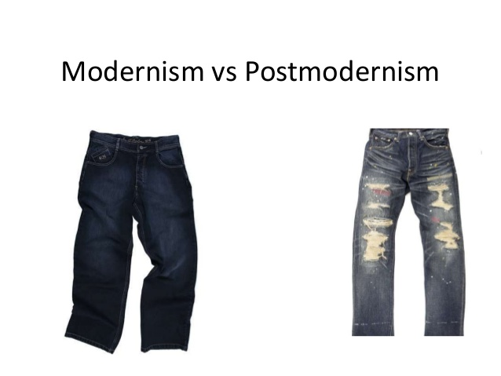

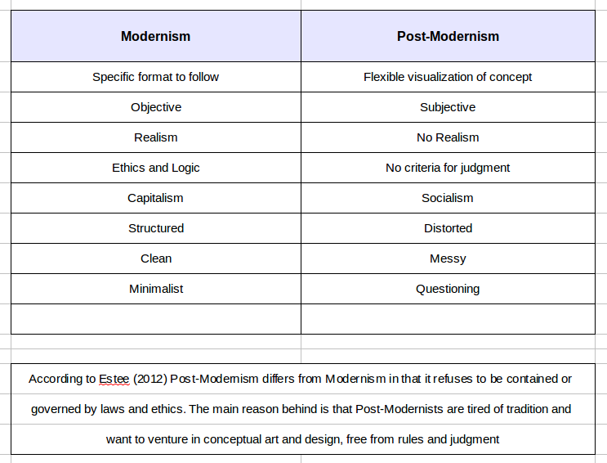
Modern vs Post-Modern

Slide 15
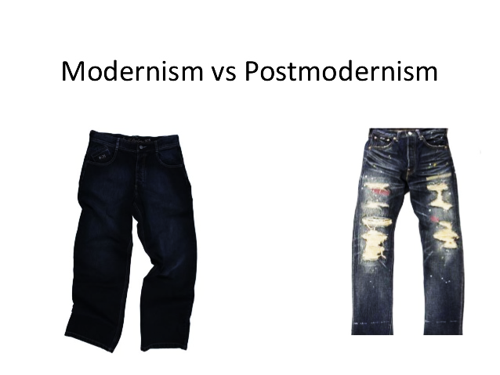
MODENISME
POS-MODENISME
Kebenaran: Mutlak & Objektif
Sentralisasi
Pertarungan Kelas
Konstruksi
Budaya
Hermeneutis
Budaya Tinggi
Hierarki
Industri
Teori
Kekuatan Negara
Agama
Legitimasi
Konsensus
Budaya Tradisional
Kontinuiti
Kebenaran: Relatif & Subjektif
Desentralisasi
Pertarungan Etnik
Dekonstruksi
Sub-Budaya
Nihilisme
Budaya Rendah
Anarki
Pasca-Industri
Paradigma
Kekuatan Bersama
Sekte-sekte
Delegitimasi
Dekonsensus
Liberalisme
Diskontinuiti

Slide 16
CABARAN IDEOLOGI RELATIVISME PASCAMODEN
Politic & Administration
Technology & Economy
Arts & Culture
Daniel Bell. 1976.
The Cultural Contradictions of Capitalism

Slide 17
RELATIVISME PASCAMODEN:
KEHIDUPAN TANPA HAKIKAT DAN KEBENARAN
Intipati cabaran ideologi semasa yang sedang dihadapi
oleh umat manusia lokal dan global yang terbit dari
pemikiran Falsafah Relativisme yang menafikan
Kewujudan Hakikat dan Kebenaran yang boleh
diketahui di luar diri manusia, sebaliknya
bergantung pada kerangka pemikiran
masing-masing.
AGAMA
Skepticisme
Pluralisme Agama
Atheisme
ETIKA
Relativisme Etika & Moral
Masyarakat sbg Pemutus Nilai
Hedonisme
Narcissisme
PSIKOLOGI/
SOSIOLOGI
Pluralisme Seks
Penafian Hakikat Insan
Masyarakat membentuk Individu
Pendidikan “Politically Correct”
POLITIK/
EKONOMI
Politik Pasca-Kebenaran & Anarki
Politik Identiti
Jurang Ekonomi
& Peminggiran
Menganalisis Cabaran Isu Semasa Melalui Domain Analisis Falsafah (1)
RELATIVISME PASCAMODEN
UNDANG2 – Penolakan Autoriti dan Tradisi
SEJARAH – Menulis Semula Sejarah, Sejarah sbg Fiksyen
SAINS – Metodologi “Anything Goes”, Anti-Sains
FALSAFAH – Anti-Realism, Kebenaran Subjektif, Dekonstruksi

Slide 18
Senario dan kajian kes
Kes 1:
Isu sosialisme dalam kalangan Masyarakat & Remaja
Contoh Video berikut:

Slide 19


Slide 20
Kes 2: Keruntuhan Konsep Kekeluargaan
Masyarakat barat sendiri mengakui bahawa sistem keibubapaan yang longgar dalam tahuntahun 80-an menghasilkan banyak generasi muda yang terbabit dalam jenayah, keluarga tidak stabil, gejala membunuh diri, lari dari rumah dan penyakit lain yang berpunca daripada kehilangan nikmat kebahagiaan hidup dan mental yang tidak tenteram.
Mengikut pakar psikologi barat, salah satu daripada aliran pendidikan yang berasaskan kepada keibubapaan pemisif ini juga dikenali sebagai aliran liberal dan demokratif, ialah idea mengelak diri daripada mengajar nilai moral kepada kanak-kanak dengan teori bahawa apabila dewasa 10 mereka dapat memilih sendiri nilai hidup berdasarkan proses „trial and error‟, yang mereka alami dari masa ke semasa. Teori ini ternyata salah dan meninggalkan kesan buruk yang parah dalam masyarakat barat. (Ismail, 1994).
Fenomena di atas menurut Halstead (1999) sebagai berikut; “The family is an arena in which virtually the entire range of human experience can take place. Warfare, violence, love, tenderness, hnesty, deceit, private poverty, communal sharing, power manipulation, informed consent, formal status hierarchies, egalitarian decision-making-all can be found within the setting of the family”.
https://www.youtube.com/watch?v=LK9v1tReAZc

Slide 21

JAWAPAN AGAMA DAN TRADISI TERHADAP RELATIVISME PASCAMODEN

